Slide 1
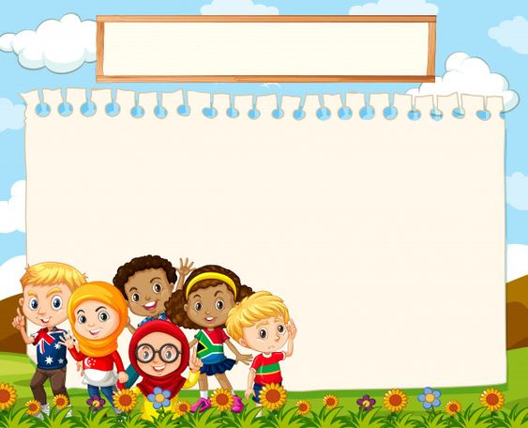
PHÒNG GIÁO DỤC VÀ ĐÀO TẠO QUÂN LONG BIÊN TRƯỜNG MẦM NON THẠCH CẦU
Hoạt động phát triển ngôn ngữ
Đề tài: Dạy trẻ đọc thơ : “ Ông mặt trời”
Lứa tuổi: 4 - 5 tuổi)

Slide 2
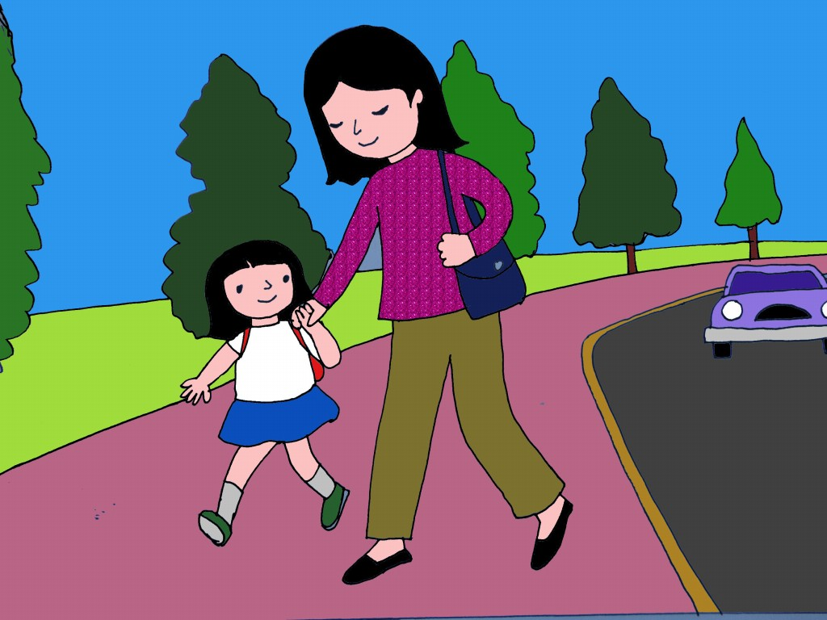
Ông mặt trời óng ánh

Slide 3
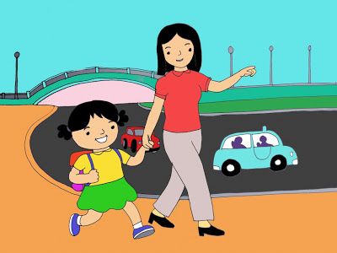
Tỏa nắng hai mẹ con

Slide 5
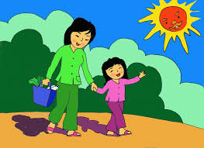
Tỏa nắng hai mẹ con
Bóng con vè bóng mẹ
Dắt nhau đi trên đường

Slide 6
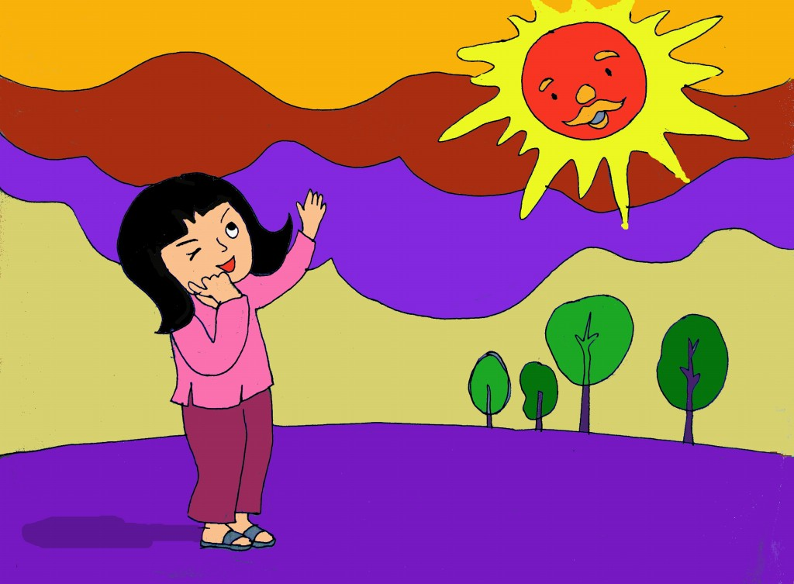
Ông nhíu mắt nhìn em
Em nhíu mắt nhìn ông

Slide 7
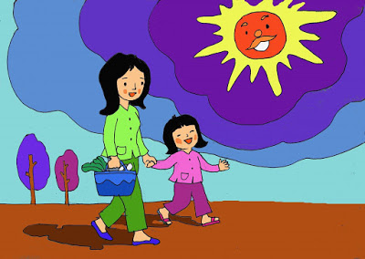
Ông ở trên trời nhé
Cháu ở dưới này thôi
Hai ông cháu cùng cười
Mẹ cười đi bên cạnh
Ông mặt trời óng ánh

Slide 8
Đàm thoại, trích dẫn
“ ông mặt trời”

Slide 9
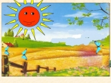
Trẻ đọc thơ

Slide 10
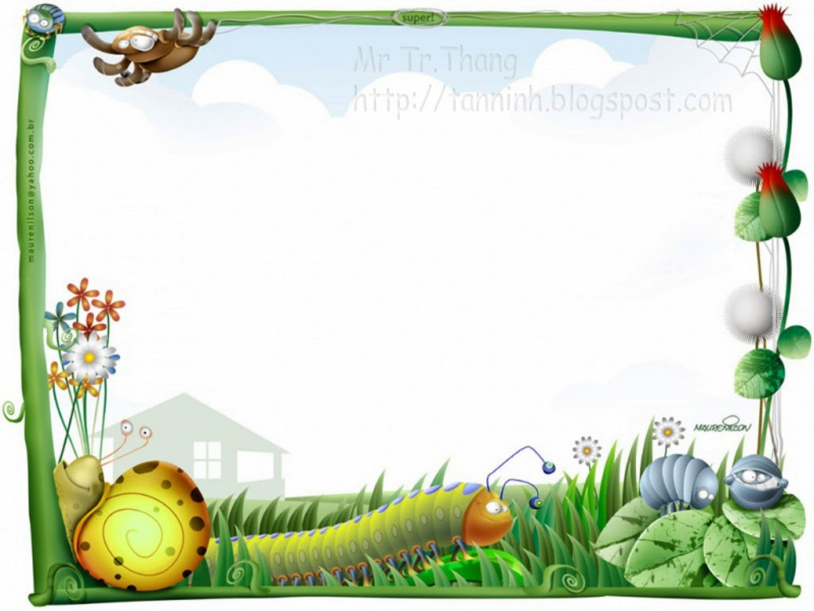
Hoạt động kết thúc: Trò chơi
Xếp tranh theo nội dung bài thơ
Hết giờ

Slide 11
Cảm ơn các cô giáo

